Slide 1
Grands crus de Bordeaux
Par Christian et Rodolphe
Bienvenue dans le plus grand
et le plus ancien vignoble de vins fins du monde • 117 000 hectares • 2 000 ans d’histoire • 57 appellations

Slide 2
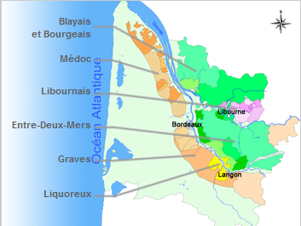
Régions et appellations
Notes:
Blayais et Bourgeais: A.O.C Blaye et Blaye côte de Bordeaux. A.O.C Côtes de Bourg
Médoc: A.O.C Médoc, Saint-Estèphe, Pauillac, St Julien, Listrac Médoc, Moulins en Médoc, Margaux, Haut Médoc
Libournais:Pomerol et Lalande de Pomerol, Fronsac et Canon Fronsac, Lussac Saint Emilion, St Georges St Emilion, Montagne St Emilion, Puisseguin St Emilion, St Emilion et St Emilion Grd Cru, Francs Côtes de Bordeaux, Castillon Côtes de Bordeaux
Entre Deux Mers: A.O.C Ste Foy Bordeaux, Graves de Vayres, Cadillac Côtes de Bordeaux, EDM et EDM Haute Benauge, Côtes de Bordeaux Saint Macaire
Graves: A.O.C Pessac Leognan, Graves et Graves Supérieurs
Liquoreux:A.O.C Cadillac, Loupiac, Cérons, Barsac, Ste Croix du Mont, Sauternes

Slide 3
Les Appellations
57 appellations d’Origine Contrôlée
Les Grandes appellations Barsac Graves Haut Médoc Margaux Médoc Pauillac Pessac-Léognan Pomerol Saint Emilion Saint Estèphe Saint-Julien Sauternes | Les appellations moins prestigieuses Bordeaux - Bordeaux supérieur Bordeaux Clairet - Bordeaux rosé Listrac Médoc - Moulis en Médoc 1^{ères} Côte de Bordeaux - Blaye 1^{ères} Côtes de Blaye - Côtes de Bourg Ste Foy Bordeaux - Côtes de Castillon Bordeaux côtes - Graves de Vayres de Francs - Cérons Fronsac - Canon Fronsac Entre Deux Mers - Cadillac Crémant de Bordeaux - Loupiac Entre Deux Mers - Graves supérieures Haut Benauge - Bordeaux Moelleux Bordeaux Haut Benauge - Ste Croix du Mont Côtes de Bordeaux St Macaire

Slide 4
La carte du Vignoble
Notes:
Bordeaux a la chance de posséder une diversité de sols particulièrement favorables à la culture de la vigne.
- Rive droite de la Dordogne: Sols de compositions variables. Particules relativement fines, Captent et retiennent l’eau de pluie ainsi que la température de l’eau de pluie. Situés généralement en coteaux et dotés d’une bonne potentialité de drainage, ces sols laissent l’eau en surplus s’écouler en profondeur où elle ne risque pas d’asphyxier les racines de la vigne.
Sur la rive gauche de la Garonne et de l’estuaire de la Gironde, se rencontrent principalement des sols de graves, d’épaisseur variable, résultant de l’érosion millénaire des Pyrénées et charroyés par la Garonne. Ces sols, constitués de galets, de graviers et de sables, sont très filtrants et ont un fort pouvoir d’accumulation de chaleur favorisant la maturation des raisins.
Entre Garonne et Dordogne, les sols sont essentiellement argilo-calcaires. Ils ont, de ce fait, un caractère frais et humide comme ceux situés sur la rive droite de la Dordogne.

Slide 5
Les cépages rouges
Cabernet Franc
Merlot
Petit Verdot
Cabernet Sauvignon
Malbec ou Pressac ou Côt
Carmenère
Notes:
Cabernet Franc: Donne un vin très fin de qualité et parfumé. Moins riche en tannins permettant ainsi un vieillissement plus rapide. 12 000ha
Merlot: Donne des vins agréables, souples, colorés, alcoolisés et avec peu d'acidité. Il est présent dans toutes les appellations bordelaises, plus dominant dans le Médoc, et prend part à l’assemblage des Pomerol à hauteur de 70 %, et parfois même 90 %. Culture sur 70 000 ha
Petit Verdot: Donne des vins tanniques, charpentés, de couleur vive foncée, avec des degrés alcooliques très honorables, de bonne garde.
Cabernet Sauvignon: Le plus ancien de Bordeaux. Assure une grande garde au vin. 26 000 ha
Malbec ou Pressac ou Côt: Intervient très peu dans les assemblages. Vin très fruité, coloré et riche en tannins
Carmenère: Le Carmenère, très peu utilisé dans le bordelais, ressemble un peu au Cabernet franc. Donne des vins riches, très colorés, tanniques avec parfois un peu d’amertume.

Slide 6
Les cépages blancs
Sémillon
Sauvignon
Ugni Blancs
Muscadelle
Colombard
Notes:
Sémillon: 7 500 ha. Donne des vins moelleux et liquoreux (Sauterne).
Sauvignon: 5 500 ha

Slide 7
La Production
Production du vignoble: 80% de Vins rouges 20% de Blancs
117 200 hectares cultivés pour la vigne
Environ 6 Millions d’hectolitres par an
La Gironde est le 3ème département viticole français de production globale après l’Hérault et l’Aude.
1er département pour les AOC en volume
Notes:
11 000 vins ont le droit d’appellation château.
60% des propriétés Bordelaises ont une superficie > à 20ha (moyenne française: 45%)
Exemple: Château Margaux a une propriété de 262 ha et le château Yquem a une propriété de 133 ha
Rendement: les rendements des vins Bordelais est inférieur à la moyenne nationale (49 hl / ha)
Exemple: Vins blancs: Sauternes -> 25 hl/ha et le Château Yquem -> 9 hl/ha
Vins rouges: les rendements les + bas: 16 hl/ha pour le château la Mondotte. Le rendement le + haut pour les AOC créments de bordeaux avec 76 hl/ha

Slide 8
Le prix des vignes
Appellation Pauillac
1 650 000 € l’hectare de vigne
Appellations Bordeaux supérieurs
15 000 € l’hectare de vigne
Notes:
11 000 vins ont le droit d’appellation château.
60% des propriétés Bordelaises ont une superficie > à 20ha (moyenne française: 45%)
Exemple: Château Margaux a une propriété de 262 ha et le château Yquem a une propriété de 133 ha
Rendement: les rendements des vins Bordelais est inférieur à la moyenne nationale (49 hl / ha)
Exemple: Vins blancs: Sauternes -> 25 hl/ha et le Château Yquem -> 9 hl/ha
Vins rouges: les rendements les + bas: 16 hl/ha pour le château la Mondotte. Le rendement le + haut pour les AOC créments de bordeaux avec 76 hl/ha

Slide 9
MAINTENANT DEGUSTONS !

Slide 10
Pommerol Château Rouget
2012
85% Merlot, 15% Cabernet Franc
Robe : Rubis intense avec des reflets pourpres.
Nez : Expressif sur des fruits noirs et rouges avec des notes élégantes de vanille et d’épices.
Bouche : Opulente et structurée avec de notes de prune, cassis, mûre et chocolat. Finale tout en longueur sur des tanins mûrs et soyeux avec une touche épicée et des notes grillées.
32, 00€
Notes:
Terroir
Composé en surface de graves, tantôt argileuses, tantôt sablonneuses. Des croupes graveleuses côtoient des terrasses argilo-graveleuses.

Slide 11
Pessac Léognan Malartic Lagravière
2010
Cabernet Sauvignon 45 %, Merlot 45 %, Cabernet Franc 5 %, Petit Verdot 5 %
D’une belle brillance, la robe est sombre, pourpre et intense.
Le nez, mûr et profond, dégage une belle fraîcheur.
La bouche, très onctueuse et gourmande, développe une très belle trame, veloutée, charnue sur des arômes de fruits noirs, moka, chocolat noir, pointe mentholée.
49,00 €

Slide 12
Crus Bourgeaois Château Castera
2009
2 tiers de Merlot, un quart de Cabernet Sauvignon et le reste en Cabernet Franc et Petit Verdot.
Belle teinte couleur rubis profond aux reflets brillants.
Nez complexe de fruits noirs (cassis, mûres) et de cerises. Des odeurs de pots de confitures teintées de notes d’épices douces (cannelle, vanille) et de café.
En bouche l’attaque est souple et chaleureuse, caractérisée par un équilibre entre puissance et fraîcheur. La cannelle et la cerise noire s’entremêlent laissant apparaître des tannins d’une grande maturité, suaves et puissants.
12,95 €

Slide 13
Premières Côtes de Blaye Château L’Escadre – Cuvée Major
2008
70 % Merlot, 20 % Cabernet Sauvignon, 10 % Malbec
Couleur rubis intense. Nez de fruits mûrs et légèrement toasté. A la fois puissant et élégant en bouche, avec des arômes de fruits rouges vanillés.
http://www.vignobles-carreau.com
15,85 €

Slide 14
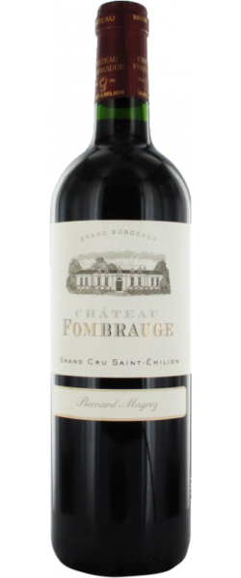
Saint Emilion Château Fombrauge
2008
90% Merlot, 9% Cabernet Franc, 1% Cabernet Sauvignon
Une robe prune foncé avec des teintes grenat, sur des arômes séduisants de fruits rouges et noirs, de terre humide, de charbon et d'herbes rôties.
18,50 €

Slide 15
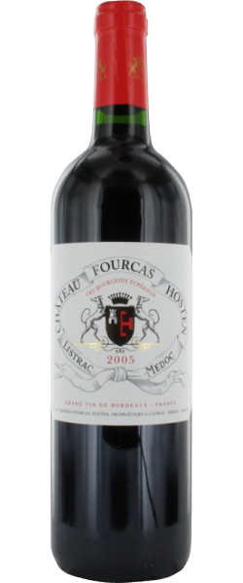
Listrac Médoc Château Fourcas Hosten
2005
45% Merlot, 45% Cabernet Sauvignon et 10% de Cabernet Franc.
Arômes de confiture de griotte et des notes délicates de rose et de pivoine.
Même impression charmeuse en bouche, tendre et bien fruitée
16,90 €
Notes:
Les conditions climatiques de 2005 ont été exceptionnelles : des températures souvent supérieures à la normale
durant la saison d’été, sans atteindre celles de 2003, mais surtout une sécheresse incomparable. Les vendanges ont
débuté le 26 septembre par les Merlots. Les premiers raisins arrivés dans les chais montraient une récolte de grande
qualité et d’une belle maturité. Dès les premiers remontages, on découvrait une couleur magnifique et une superbe
odeur de fruits mûrs. Les Cabernets Sauvignons ramassés à partir de la première semaine d’octobre, étaient également
à parfaite maturité.

Slide 16
MERCI !!!

